Slide 1
MVT trong Django

Slide 2
Nội dung
Mô hình kiến trúc MVT trong Django
Vai trò từng thành phần trong MVT
MVT vs MVC

Slide 3
01
Giới thiệu MVT

Slide 4
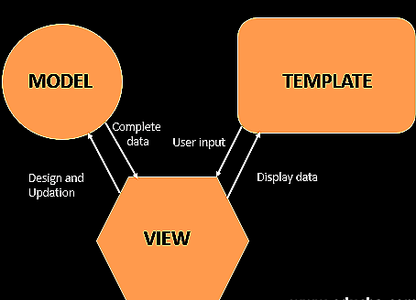
Cấu trúc MVT trong Django
MVT (Model-View-Template).

Slide 5
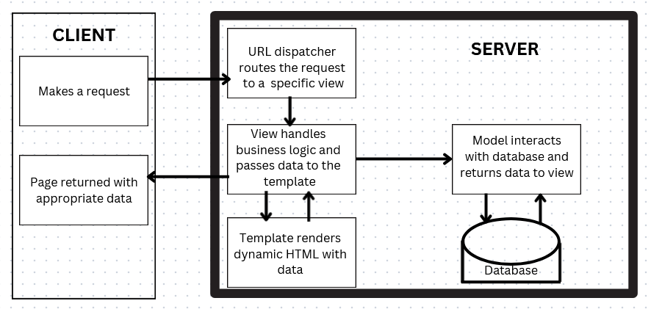
Luồng hoạt động

Slide 6
02
Các thành phần MVT

Slide 7
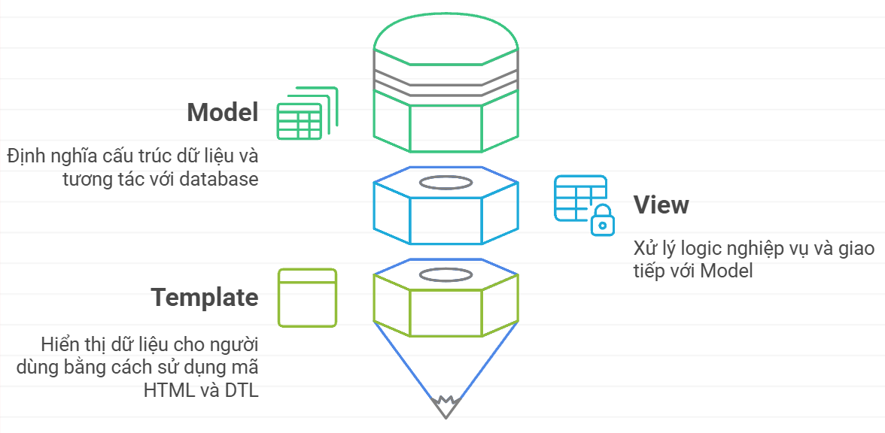
Các thành phần MVT

Slide 8
Định nghĩa Model trong Django
Model trong Django là một lớp Python đại diện cho cấu trúc dữ liệu của ứng dụng. Mỗi model tương ứng với một bảng trong database và giúp quản lý dữ liệu một cách hiệu quả.

Slide 9
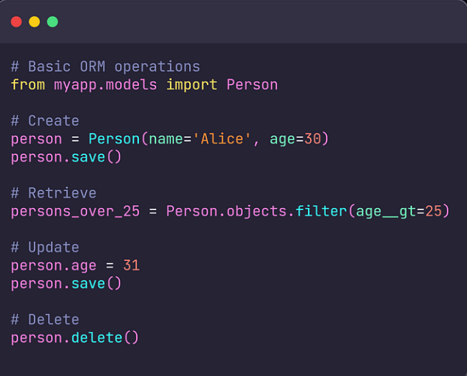
Object relational mapping
Truy vấn dữ liệu nhanh chóng.
Tương thích với nhiều hệ quản trị CSDL.
Tự động hóa nhiều thao tác.

Slide 10
Tại sao Django gắn ORM trực tiếp vào Model thay vì tách rời như trong MVC?
Đơn giản hóa thao tác vs DB
Không phải tự cài riêng
Dễ mở rộng sang DB khác

Slide 11
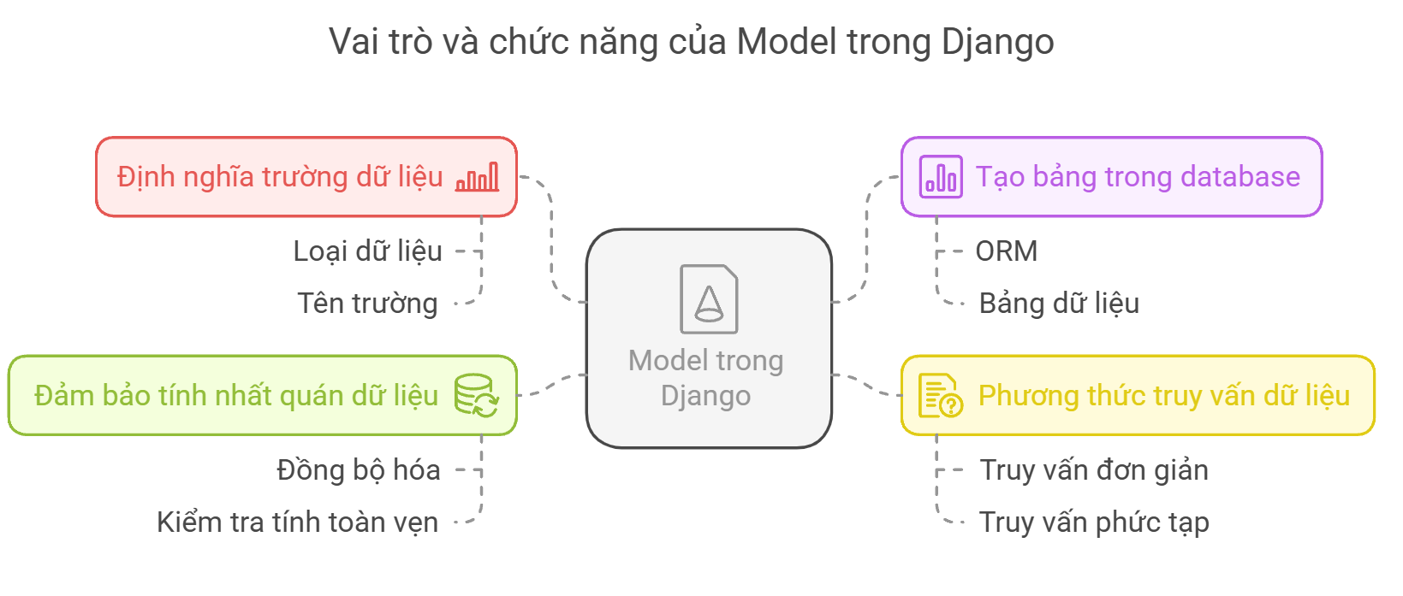
Model

Slide 12
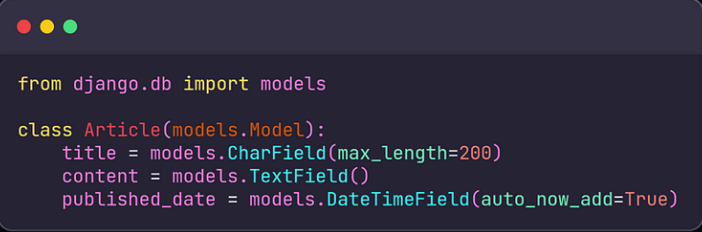
Ví dụ định nghĩa Model

Slide 13
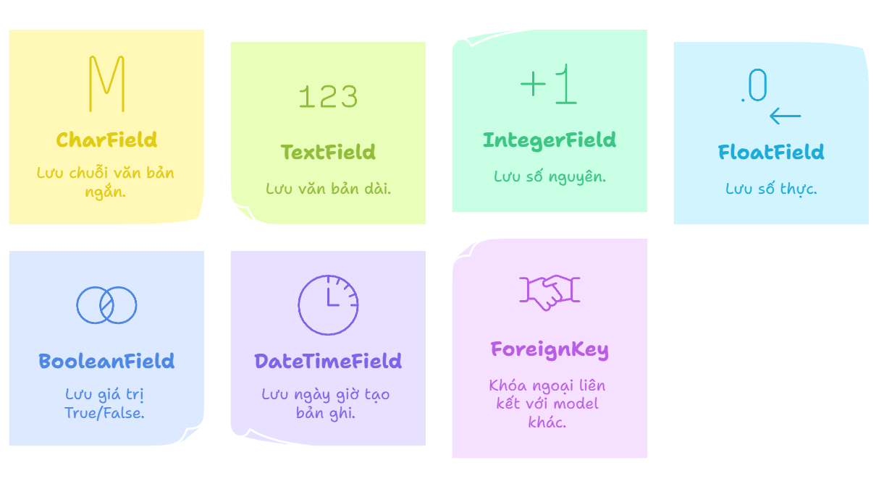
Các kiểu dữ liệu trong Model

Slide 14
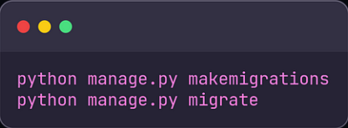
Migrations

Slide 15
Định nghĩa View trong Django
View trong Django là một hàm hoặc lớp chịu trách nhiệm xử lý logic ứng dụng. Nó nhận yêu cầu từ client, tương tác với Model để lấy dữ liệu và trả về phản hồi cho người dùng.

Slide 16
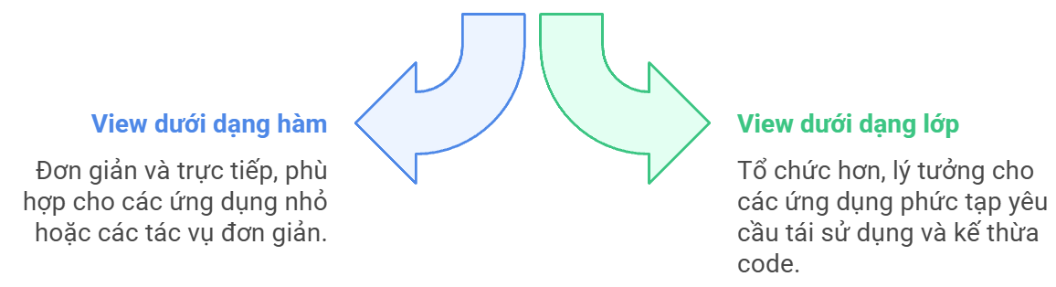
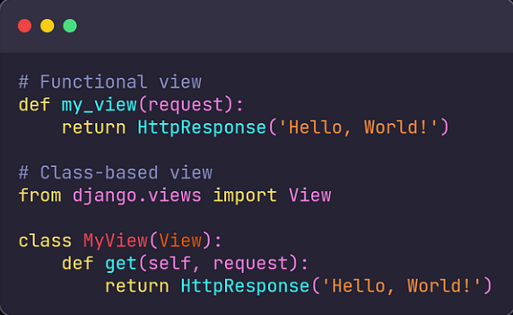
Các kiểu view

Slide 17
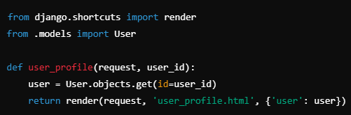
Khi nào nên dùng view dạng hàm
Khi logic đơn giản (CRUD đơn giản).
Khi cần viết ít code, dễ hiểu.
Khi không cần kế thừa hoặc mở rộng nhiều.

Slide 18
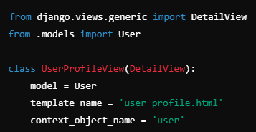
Khi nào nên dùng view dạng class
Khi có nhiều logic phức tạp cần chia nhỏ.
Khi cần kế thừa và mở rộng view.
Khi muốn tận dụng các view có sẵn của Django (ListView, DetailView, CreateView, UpdateView, DeleteView).

Slide 19
View (MVT) xử lí logic vậy khác gì controller (MVC)
URL pattern + View (MVT) = Controller (MVC)

Slide 20
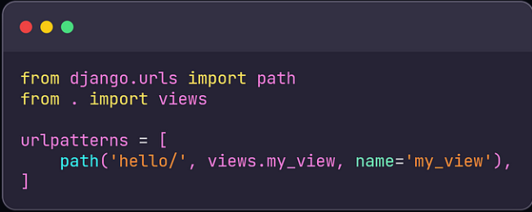
Routing và URL patterns

Slide 21
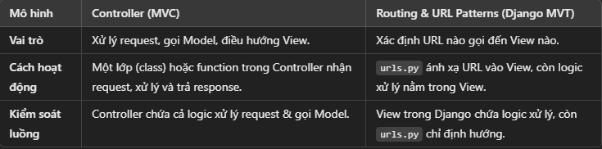
Routing khác gì Controller ?

Slide 22
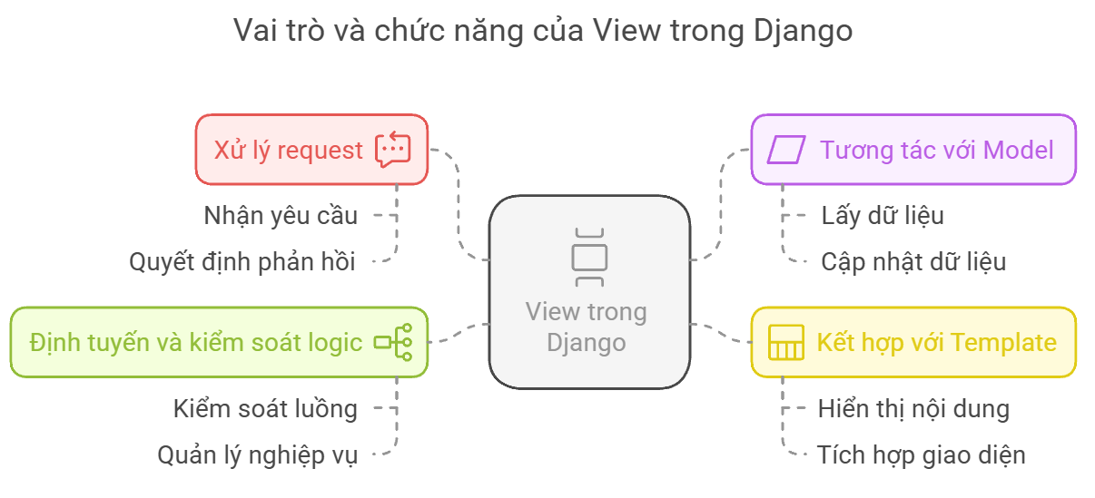
View

Slide 23
Template là gì
Template trong Django là các file HTML được thiết kế để hiển thị dữ liệu động. Chúng cho phép tách biệt rõ ràng giữa giao diện và logic xử lý trong View, giúp giảm thiểu sự phức tạp trong ứng dụng web và tăng tính tái sử dụng của mã nguồn.

Slide 24
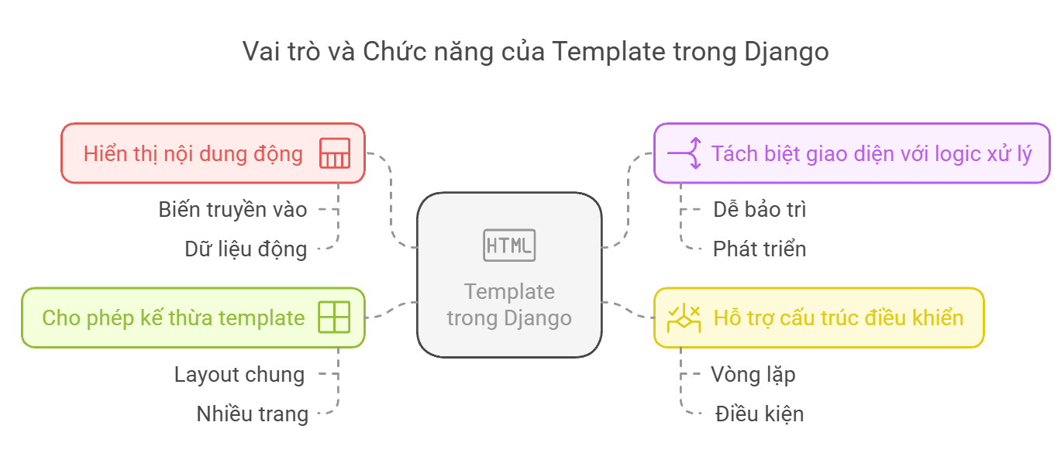
Template

Slide 25
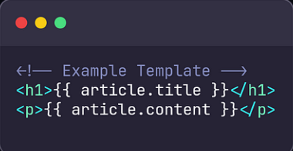
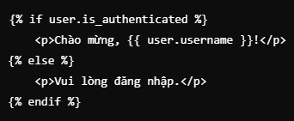
Template
{{ }}: biểu thị biến
{% %}: logic điều khiển

Slide 26
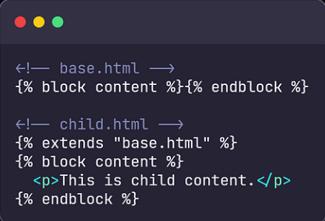
Template Inheritance
Tái sử dụng giao diện
{% block %} vùng ghi đè trong lớp con
{% extend %} để kế thừa template cha
=> Giảm duplicate code

Slide 27
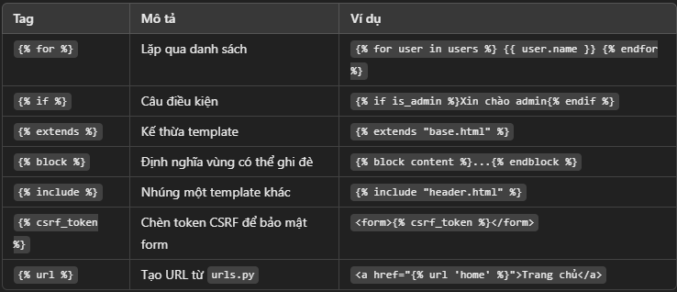
Tag
Là các câu lệnh điều khiển

Slide 28
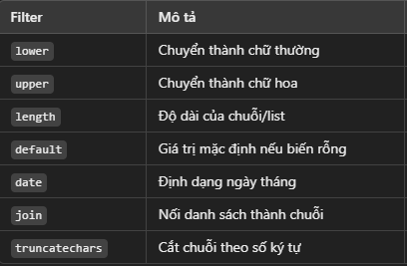
Filter
Định dạng, xử lí dữ liệu trước khi hiển thị

Slide 29
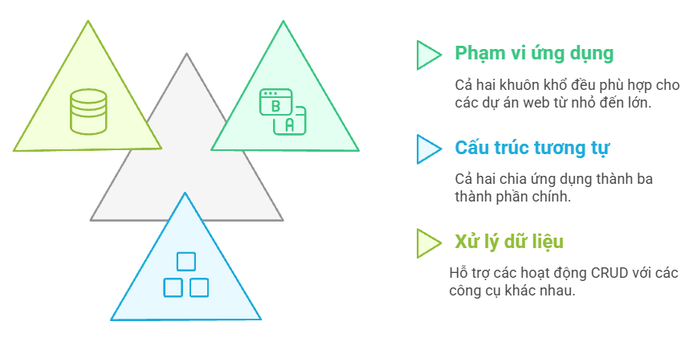
MVT vs MVC

Slide 30
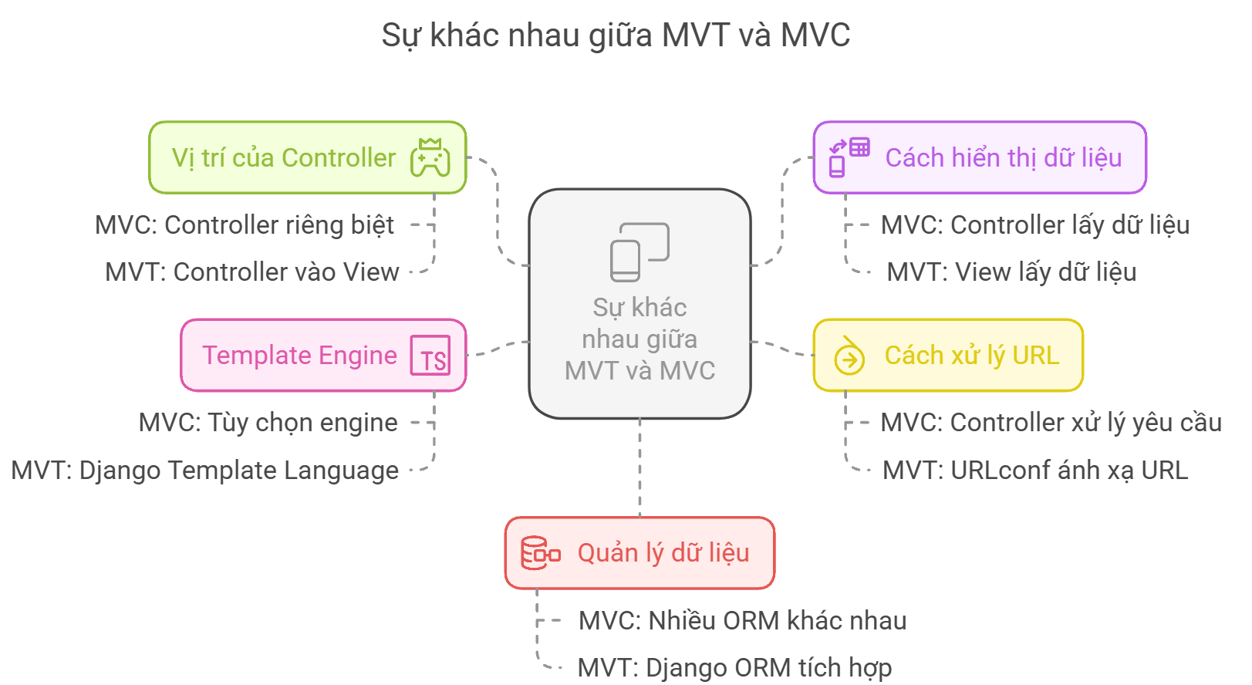
MVT vs MVC

Slide 31
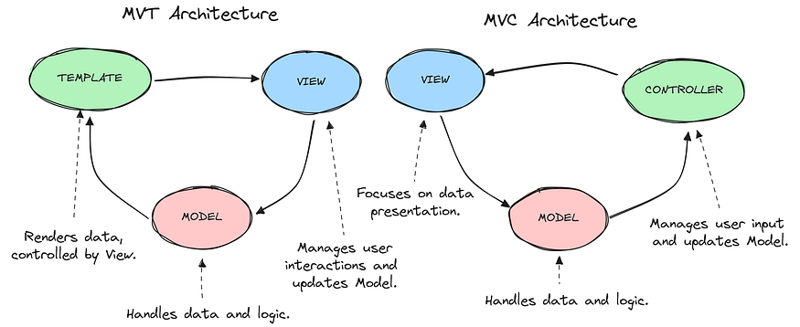
MVT vs MVC

Slide 32
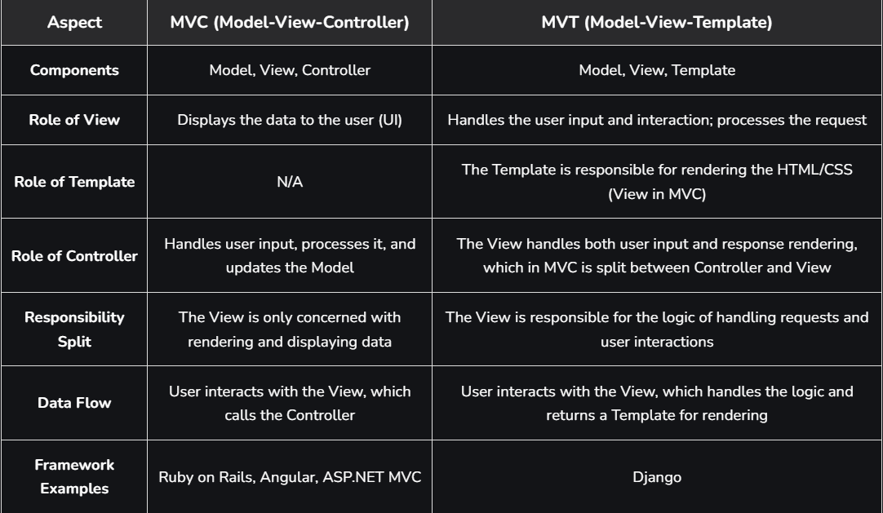
MVT vs MVC

Slide 33
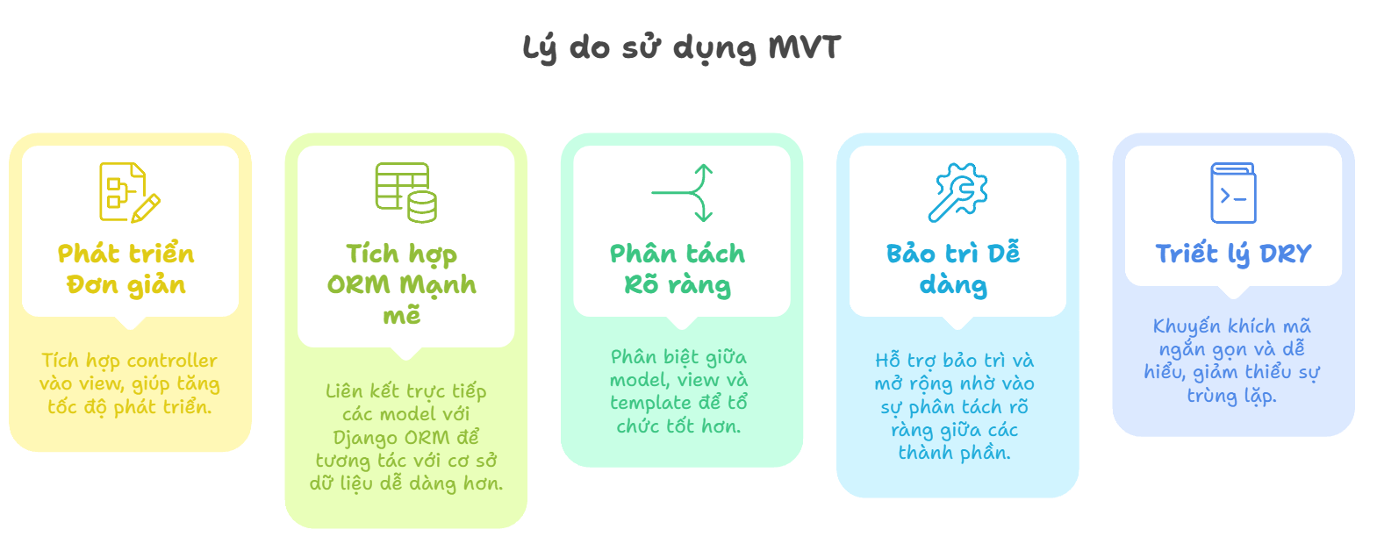
Tại sao Django dùng MVT

Slide 34
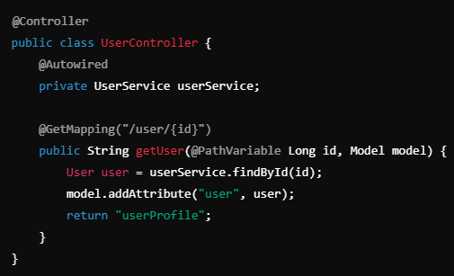
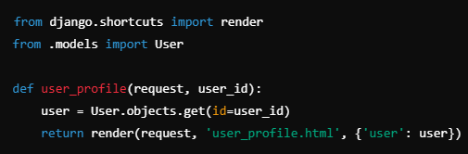
Phát triển đơn giản
Spring controller xử lí rồi chuyển qua view
Django view trực tiếp xử lí

Slide 35
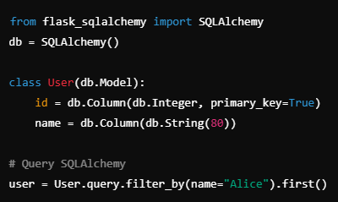
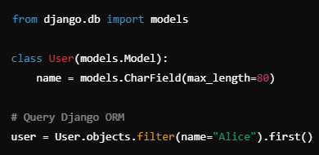
Tích hợp ORM mạnh mẽ
Flask cần có SQLAlchemy
Django tích hợp sẵn

Slide 36

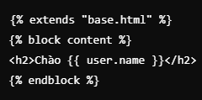
Tránh duplicate code
Laravel phải include từng file
Dùng template inheritance

Slide 37
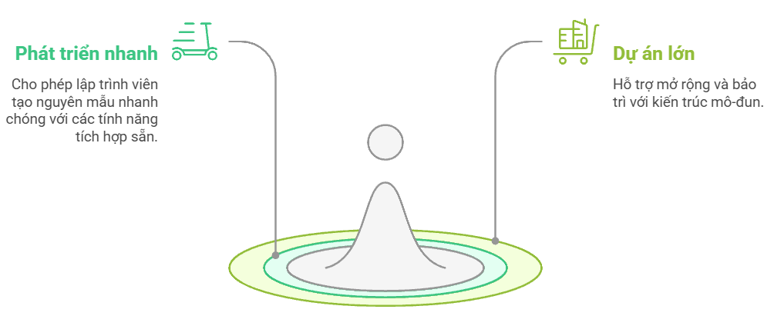
Khi nào nên dùng MVT

Slide 38
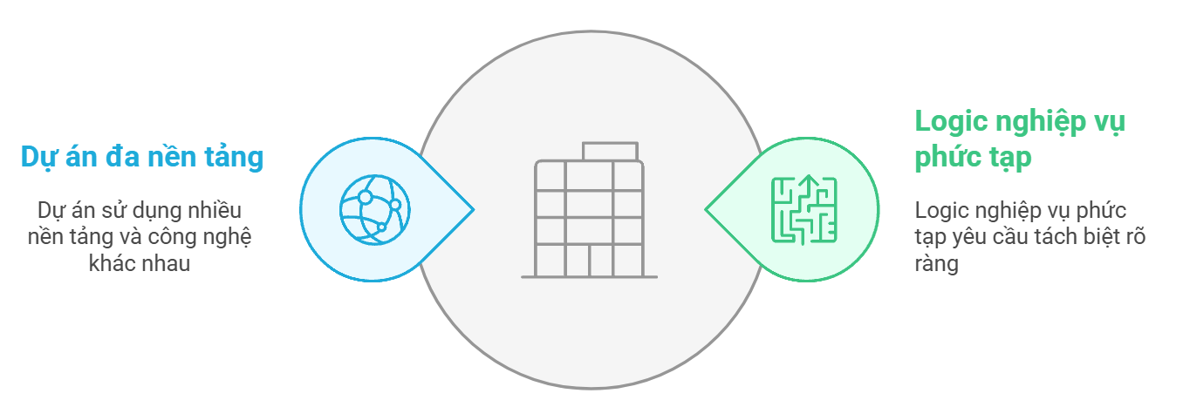
Khi nào nên dùng MVC

